Slide 1
PHÒNG GD&ĐT HUYỆN VĂN YÊN
TRƯỜNG TH&THCS ĐÔNG CUÔNG
TIẾNG ANH 3
(Bộ sách: Global Success)
UNIT 3 OUR FRIENDS.
Tiết: …. Lesson 1 (1,2,3)
Giáo viên: Đặng Văn Kiều
NĂM HỌC 2023-2024

Slide 2
Unit 3
Our friends
Lesson 1 (1,2,3)

Slide 3
Contents
Look, listen and repeat.
Listen, point and say.
Let’s talk.

Slide 4
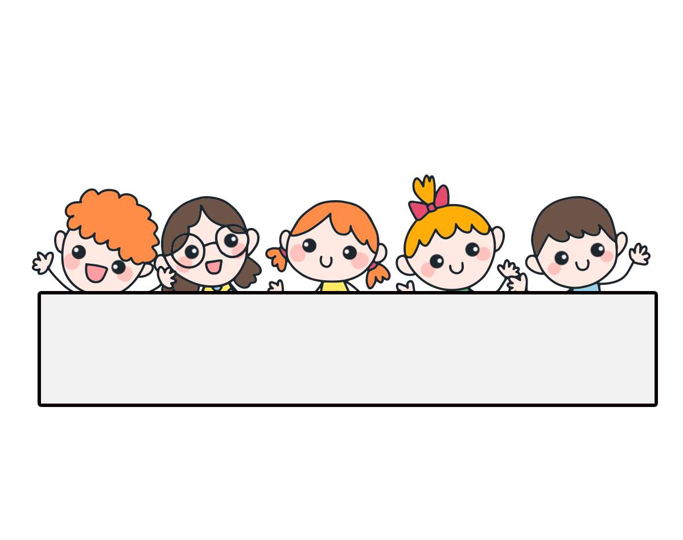
Warm-up

Slide 5
Let’s chant.
What’s your name?
My name’s Mary.
Mary,
Mary,
Mary.
What’s your name?
My name’s Nam.
Nam,
Nam,
Nam.

Slide 6
1. Look, listen and repeat.

Slide 7
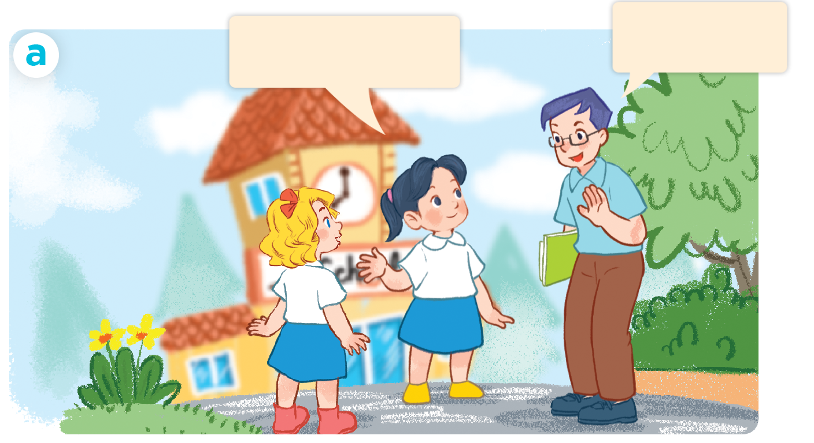
1. Look, listen and repeat.
Hi, Mary.
This is Mary.

Slide 8
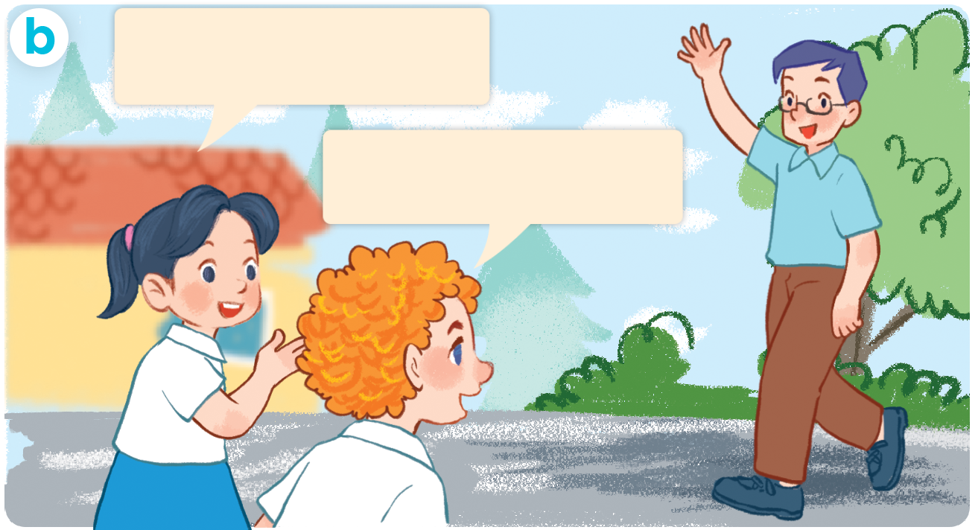
1. Look, listen and repeat.
That’s Mr Long.
Hello, Mr Long.

Slide 9
Vocabulary

Slide 10
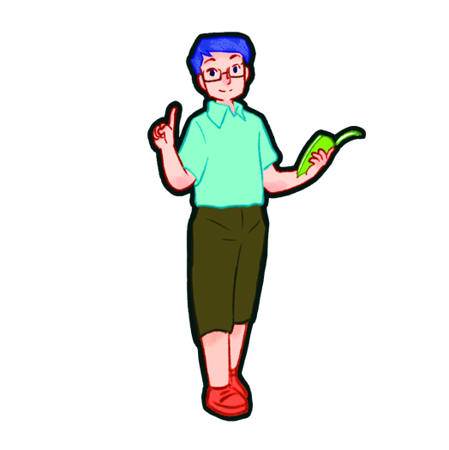
Vocabulary
Mr Long
Mr
/ˈmɪs.tər/
Ông, thầy

Slide 11
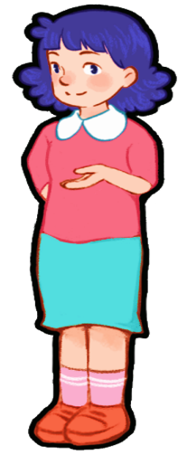
Vocabulary
Ms Hoa
Miss
/mɪs/
bà, cô

Slide 12
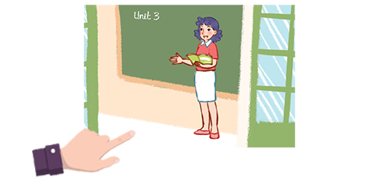
Vocabulary
that
/ ðæt /
kia, đó

Slide 13
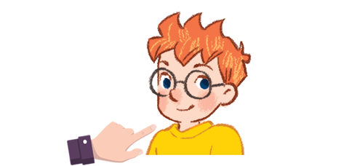
Vocabulary
this
/ðɪs/
đây

Slide 14
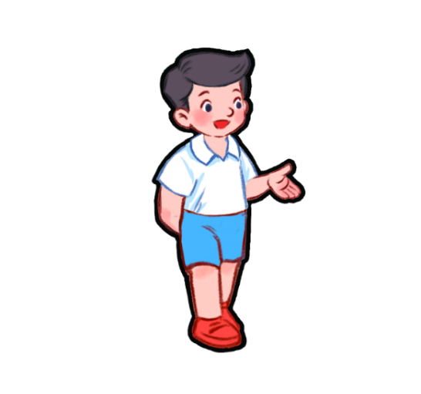
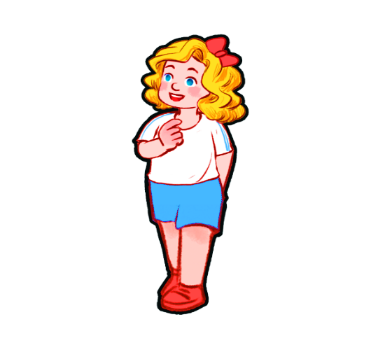
friend
/frend/
bạn, bạn bè

Slide 15
It is yellow.
it
/it/
nó, cái đó, điều đó

Slide 16
teacher
/ˈtiː.tʃər/
giáo viên

Slide 17
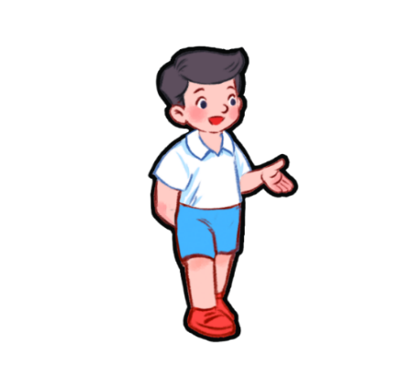
Vocabulary
Mr Long
Ms
Hoa
Mr
Miss
this
it
that
friend
it
teacher

Slide 18
Vocabulary
Mr : ông, thầy
Ms: bà, cô
this: đây
that: kia, đó
friend: bạn, bạn bè
it: nó, cái đó, điều đó
teacher: giáo viên

Slide 19
Structures

Slide 20
Structures
1. Giới thiệu một người đang ở gần mình.
This is ______.
2. Giới thiệu một người đang ở xa mình.
That’s ______.
Ví dụ:
(that’s = that is)
This is Mai. (Đây là Mai.)
That’s Lucy. (Kia/đó là Lucy.)

Slide 21
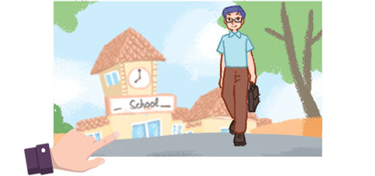
2. Listen, point and say.
This is _____.
That’s _____.
a
b
c
d

Slide 22
2. Listen, point and say.
This is _____.
That’s _____.
Ben
a

Slide 23
2. Listen, point and say.
This is _____.
That’s _____.
Mai
b

Slide 24
2. Listen, point and say.
This is ________.
That’s _________.
Mr Long
c

Slide 25
2. Listen, point and say.
This is ________.
That’s _________.
Ms Hoa
d

Slide 26
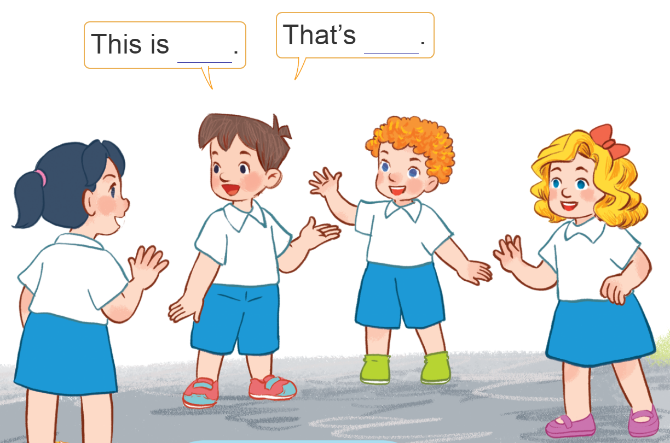
3. Let’s talk.
that’s = that is

Slide 27
Wrap up

Slide 28
Vocabulary
Mr Long
Ms
Hoa
Mr
Miss
this
it
that
friend
it
teacher

Slide 29
Structures
1. Giới thiệu một người đang ở gần mình.
This is ______.
2. Giới thiệu một người đang ở xa mình.
That’s ______.
Ví dụ:
(that’s = that is)
This is Mai. (Đây là Mai.)
That’s Lucy. (Kia/đó là Lucy.)

Slide 30
Homework
Learn by heart all the new words.
Read again the dialogue in part 1.

Slide 31
Thank you!

